Slide 1
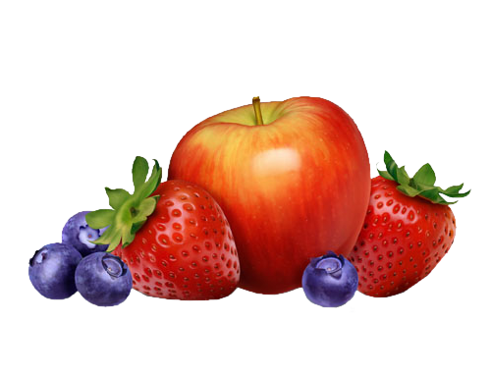
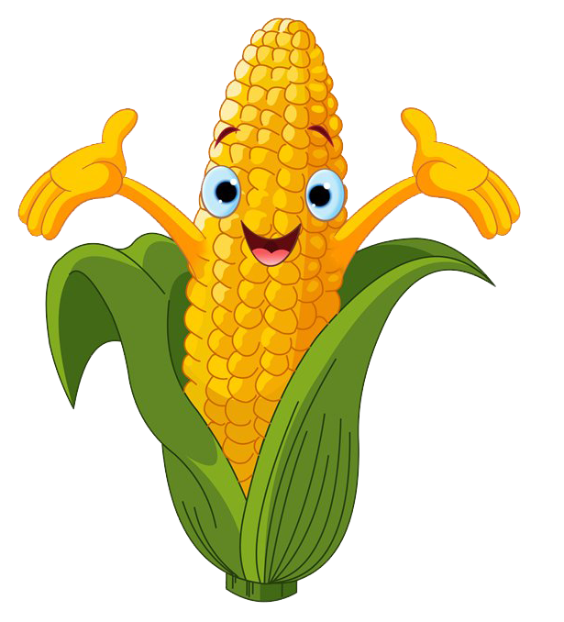
Дидактическая игра «Доскажи словечко»
Тема:Овощи,фрукты.
Воспитатель мбдоу 158 г. Иваново Пухова О.А.

Slide 2
Есть одна игра для вас: Я прочту стихи сейчас, Я начну, а вы кончайте, Хором дружно добавляйте.

Slide 3
Он круглый и красный, Как глаз светофора Среди овощей нет сочней…

Slide 4
помидора

Slide 5
Пушистый и зеленый хвост На грядках горделиво рос Ухватился Ваня ловко: Вылезай на свет …

Slide 6
морковка

Slide 7
Круглолица, Любит вдоволь пить водицы. У нее листочки с хрустом, А зовут ее…

Slide 8
капуста

Slide 9
А на этой грядке Разыгрались в прятки Зеленые хитрецы, Молодые …

Slide 10
огурцы

Slide 11
Кругла, рассыпчата, бела, На стол она с полей пришла. Ты посоли ее немножко. Ведь правда вкусная…

Slide 12
картошка

Slide 13
Этот плод продолговатый, Витаминами богатый. Его варят, его сушат, Называется он …

Slide 14
грушей

Slide 15
А в подарке у Марины Вкусно пахнут….

Slide 16
мандарины

Slide 17
Кислое и сладкое С кожицею гладкою. Сочное, душистое С мякотью лучистою. Людям всем полезно. Лечит от болезней! Даже птичкам зябликам Вкусно. Это ж...

Slide 18
яблоко

